Slide 1
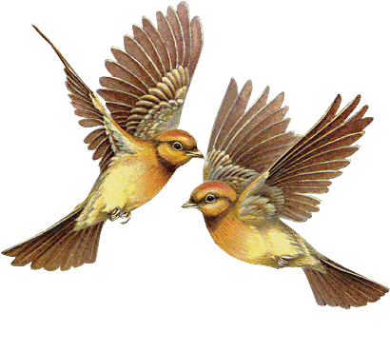

স্বাগত

Slide 2
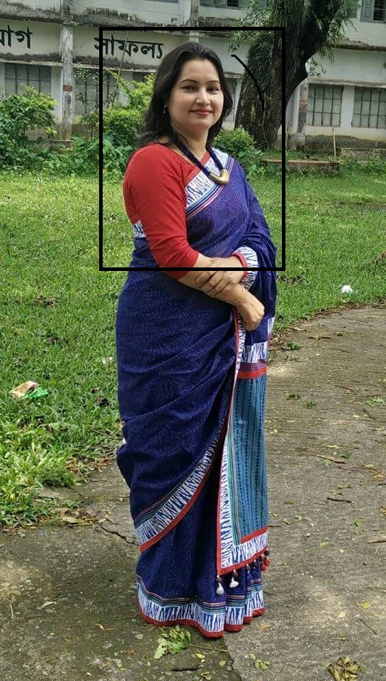

পরিচিতি
শ্রেণিঃ চতুর্থ
বিষয়ঃ বাংলা
পাঠ শিরোনামঃ পাখির জগৎ
পাঠ্যাংশঃ বড় বোন......পাখিদের কথা।
ছাত্র-ছাত্রীঃ ৫০ জন
সময়ঃ ৫০মিঃ
রোকসানা ইয়াসমিন
সহকারী শিক্ষক
মল্লিকপুর মডেল সরকারি প্রাথমিক বিদ্যালয়
সুনামগঞ্জ সদর, সুনামগঞ্জ।
ID: rukshanayasmin

Slide 3
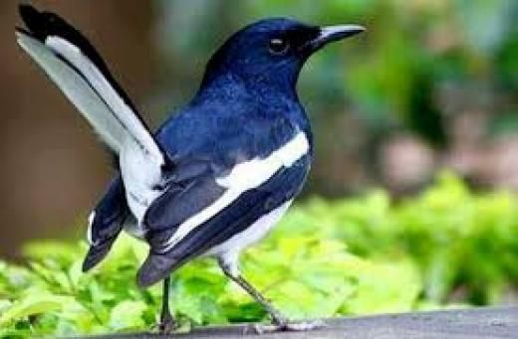
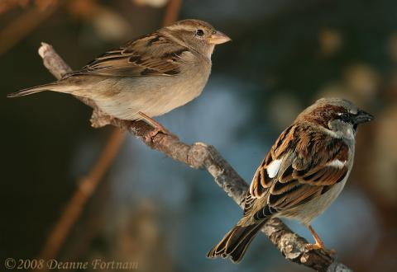
এসো ছবি দেখি
এগুলো কিসের ছবি বলতো?
পাখি

Slide 4
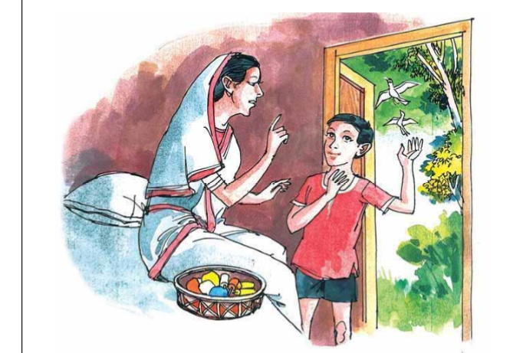
তাহলে চলো আজকে আমরা পড়ি
পাখির জগৎ

Slide 5
শি খ ন ফ ল
শোনা:
১.১.১ যুক্তব্যঞ্জন সহযোগে গঠিত শব্দ শুনে বলতে পারবে,
বলা:
১.২.১ যুক্তব্যঞ্জন সহযোগে তৈরি শব্দ স্পষ্ট ও শুদ্ধভাবে বলতে পারবে,
পড়া:
১.৩.১ পাঠে ব্যবহৃত শব্দ শ্রবণযোগ্য স্পষ্ট স্বরে ও প্রমিত উচ্চারণে পড়তে পারবে,
১.৫.২ পাঠে ব্যবহৃত বাক্য শ্রবণযোগ্য স্পষ্ট স্বরে ও প্রমিত উচ্চারণে সাবলীলভাবে পড়তে পারবে,
লেখা:
১.৪.১ পাঠ্যাংশে ব্যবহৃত শব্দ দিয়ে নতুন বাক্য লিখতে পারবে,
১.৫.১ পাঠবহির্ভূত শব্দ দিয়ে নতুন নতুন বাক্য লিখতে পারবে।

Slide 6

এসো বই পড়ি
আদর্শ পাঠ
বাংলা পাঠ্যবই এর 6১ পৃষ্ঠা খোল এবং মনোযোগ সহকারে শোন-

Slide 7

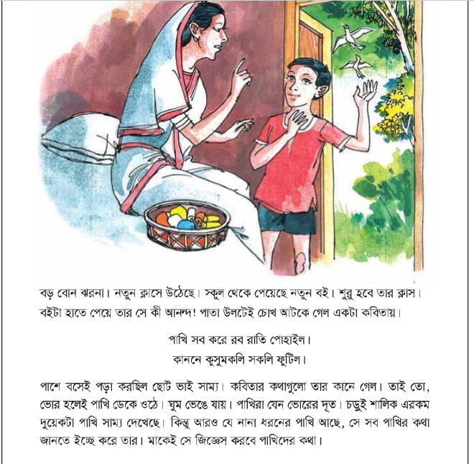
একক কাজ
সমস্বরে পাঠ
৪/৫ জন শিক্ষার্থী এই পাঠ্যাংশটুকু পড় এবং অন্যরা সাথে সাথে পড়...

Slide 8




Slide 9

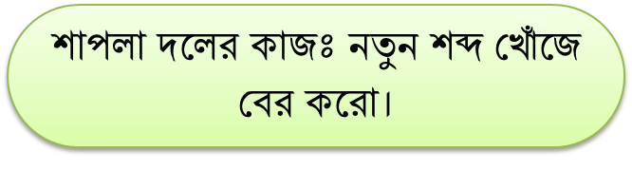
দলগত কাজ

Slide 10

জবা দলের কাজঃ নতুন শব্দ দিয়ে বাক্য গঠন করো
শিক্ষার্থী বন্ধুরা এই শব্দগুলো দিয়ে একটি করে বাক্য গঠন করো…
বয়স্ক,
বয়স্ক মানুষকে সাহায্য করো।
ক্লান্ত,
জন্তু,

Slide 11

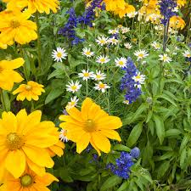
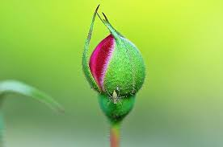
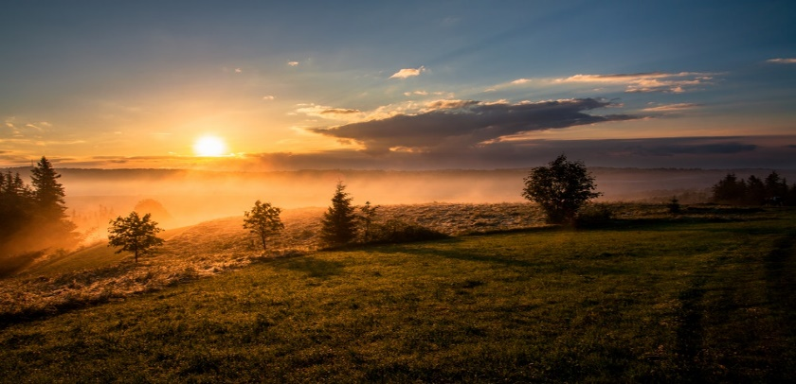

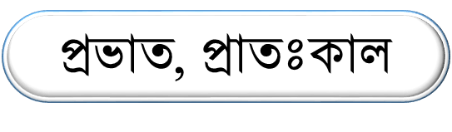
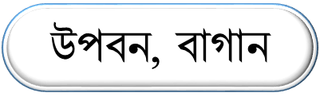
নতুন শব্দ খুঁজে বের করি ও এর অর্থ লেখি...
কানন
কুসুমকলি
ভোর

Slide 12



Slide 13




যুক্তবর্ণ গুলো ভেঙ্গে নতুন শব্দ লেখ
জোড়ায় কাজ
স্ক
+
স্কুল
ক
বয়স্ক, পুরস্কার
স
ক্ল
ক্লান্ত, ক্লেশ
ক্লাস
ক
ল
কিন্তু
ন্ত
ন
ত
জন্তু, শান্ত
জ
ঞ
বিজ্ঞ, অজ্ঞ
জিজ্ঞেস
জ্ঞ

Slide 14
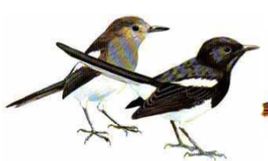
বাংলাদেশের পাখি নিয়ে তিনটি বাক্য লেখো

Slide 15
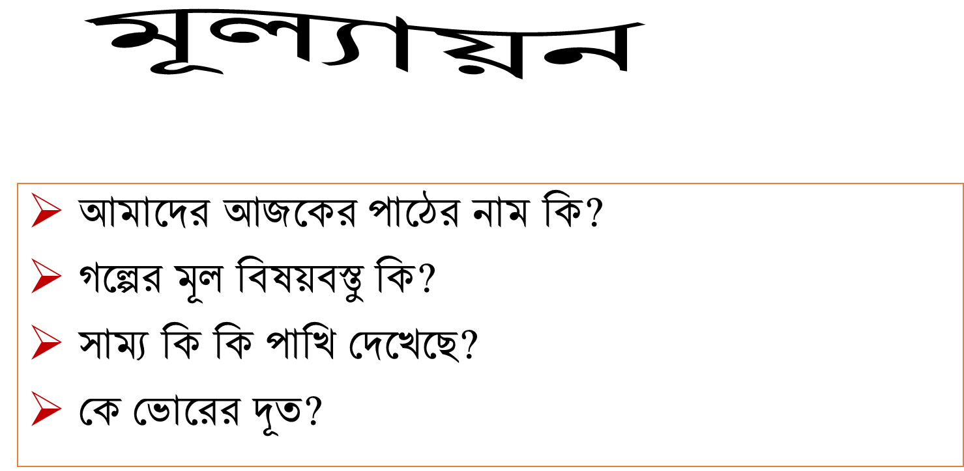

Slide 16
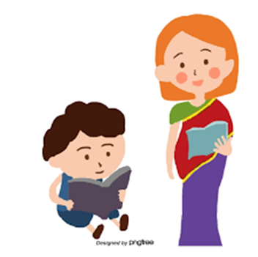
নিরাময়মূলক ব্যবস্থা

Slide 17
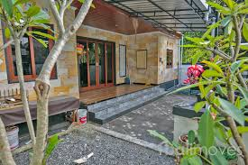
বাড়ির কাজ
তোমার দেখা আরও পাঁচটি পাখির নাম লিখে আনবে।

Slide 18
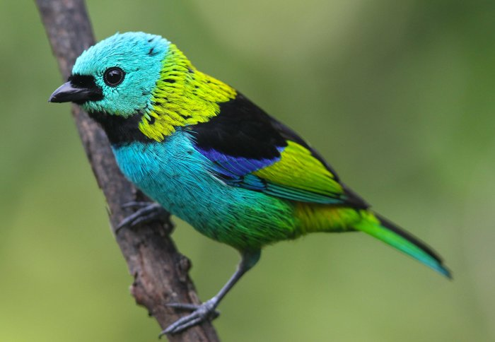
ধন্যবাদ

